Slide 1
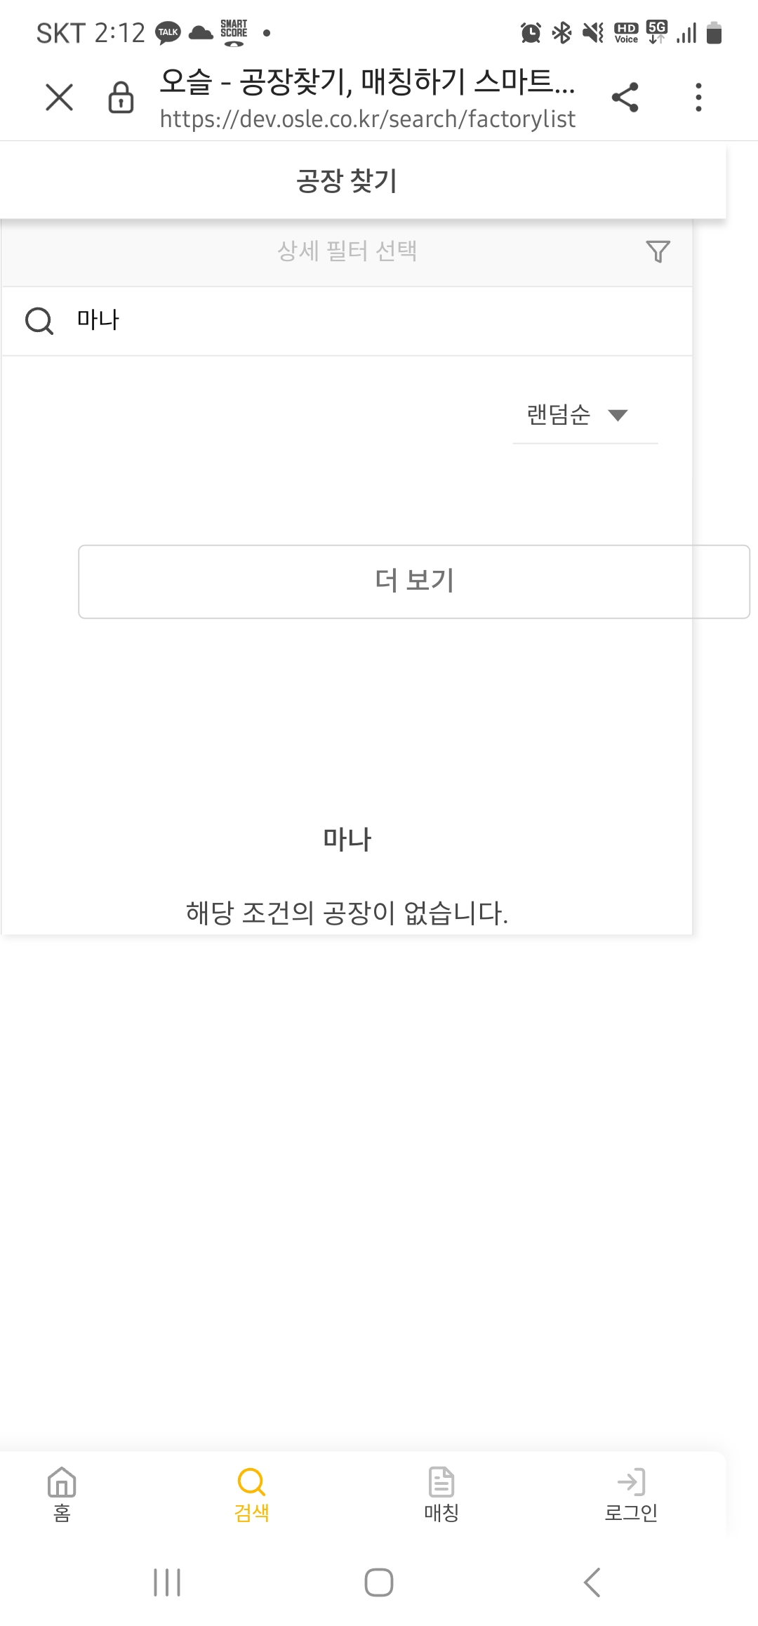
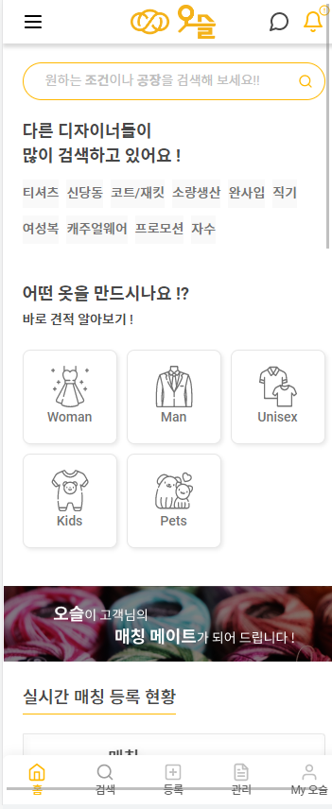
모바일 홈 화면에서 상단 검색 했을시 더보기 버튼이 보임.
모바일에서 홈으로 다시 가서
다른 검색어로 검색했는데 기존 검색내용이 계속 있음.

Slide 2
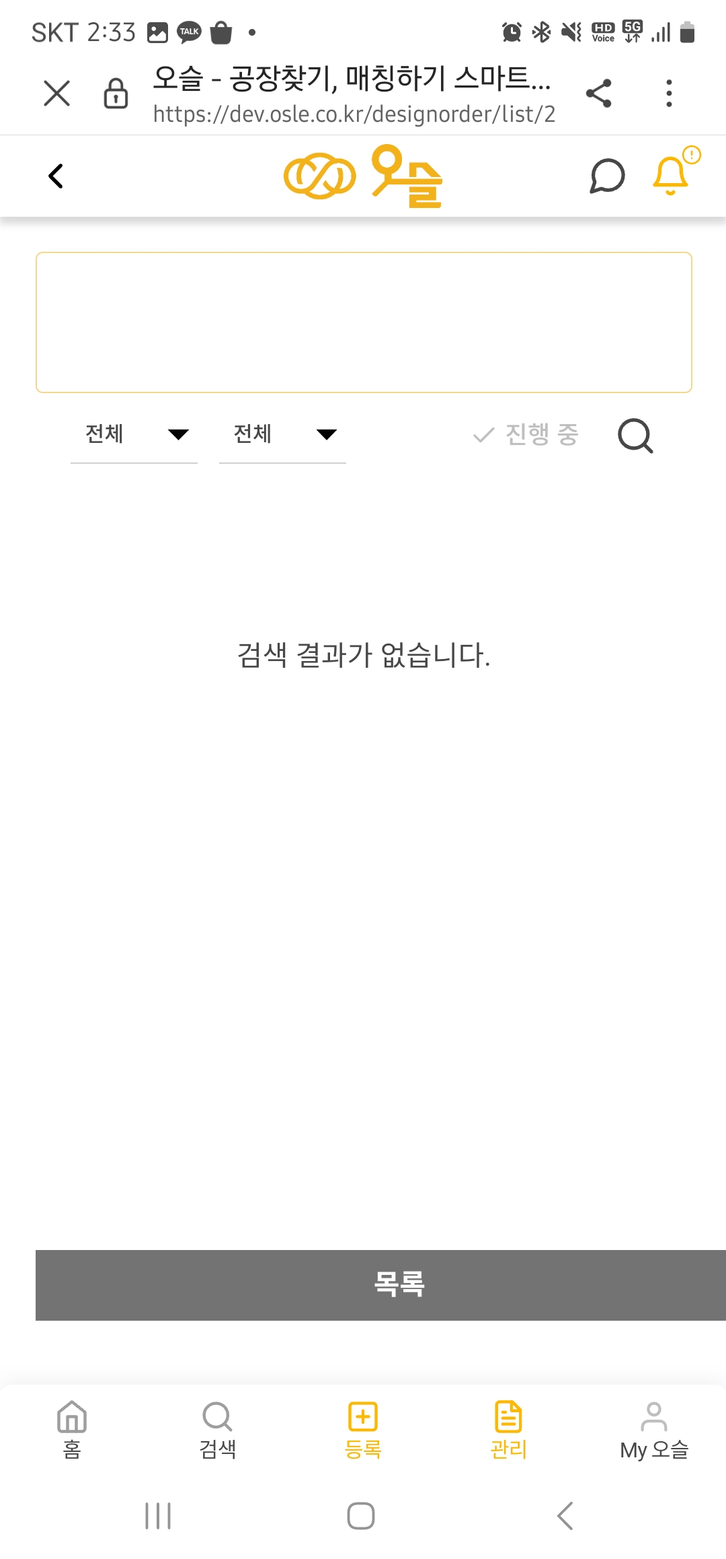
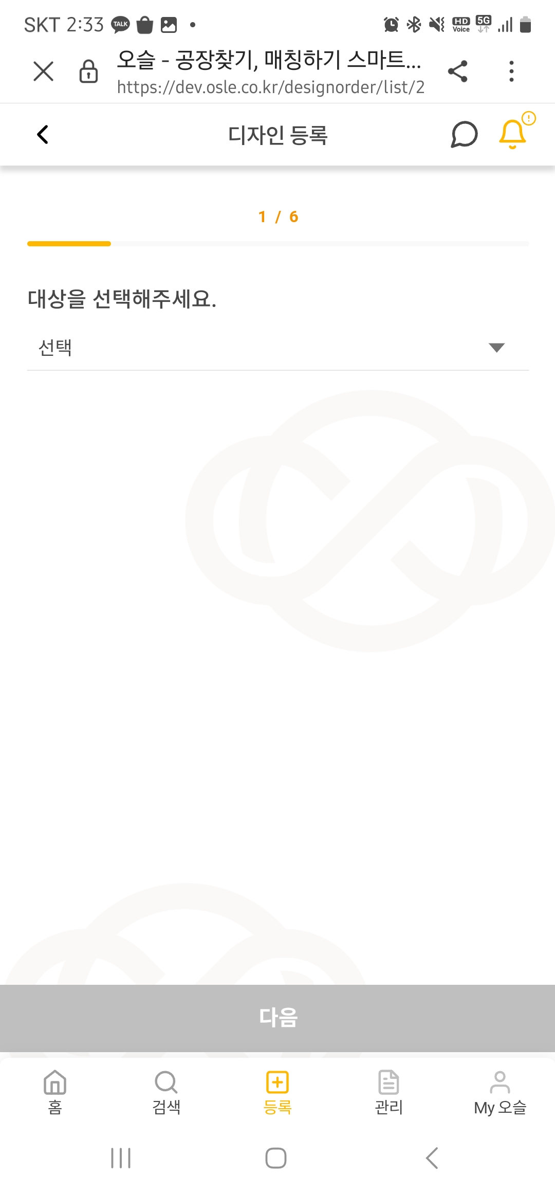
모바일에서 아래쪽 관리 버튼 누르면 등록 관리 둘다 불 들어옴

Slide 3
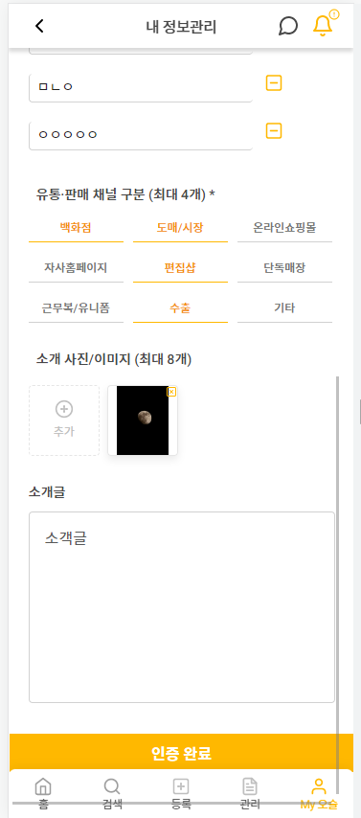
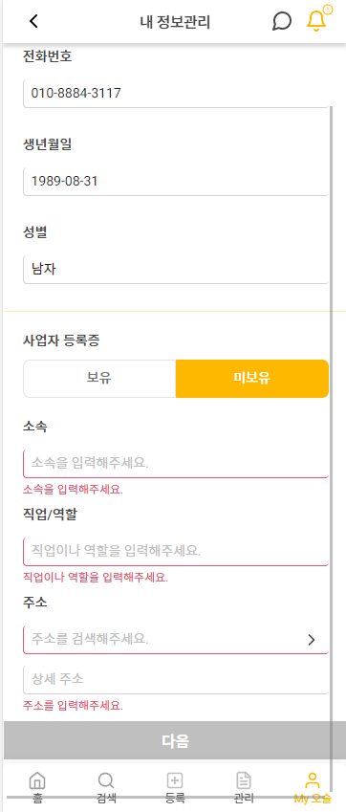
마이페이지에 내정보 입력 다하고
다시 내정보관리 들어가보면
미보유로 작성했을 때 사업자등록증
정보 초기화 되어있어서
다시 입력해야 함.
보유로 작성하면 초기화 안됨

Slide 4
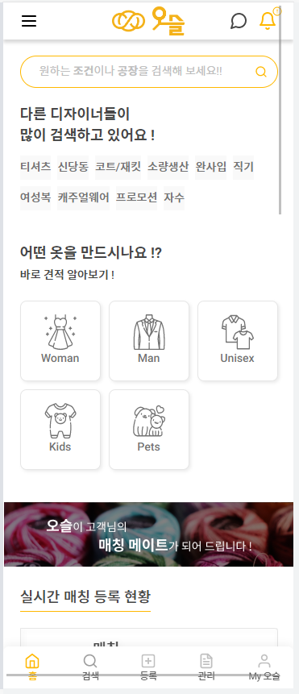
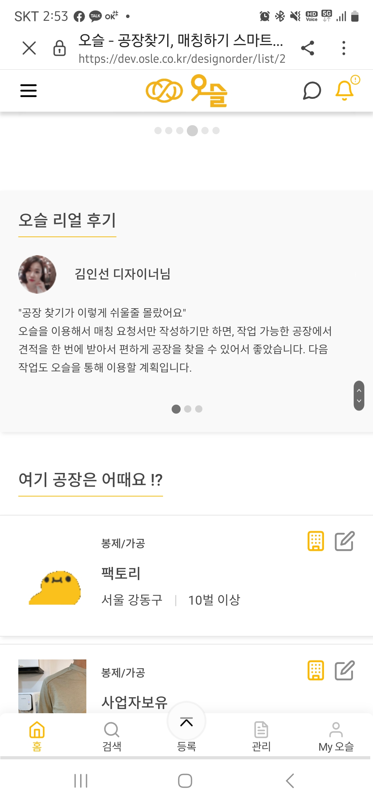
PC 모바일버전.
스크롤이 생겨서 아래 가려지고
상하 스크롤 만큼 좌우로 움직임.
모바일에서는 아래쪽 스크롤이
생기지만 가리지는 않고
PC모바일버전 만큼 움직임

Slide 5
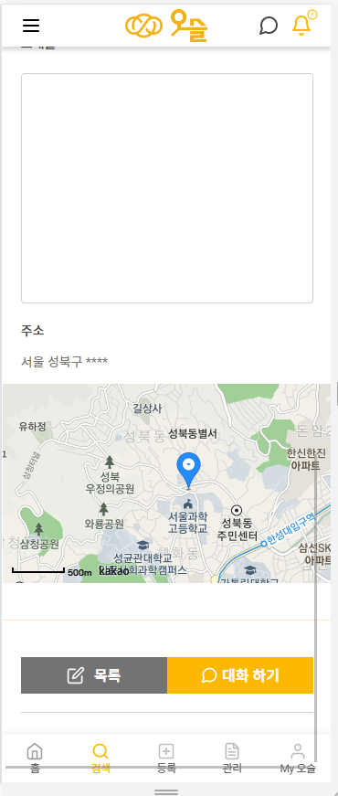
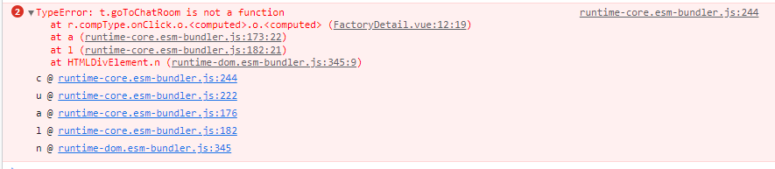
공장정보에서 대화하기 누르면 아무 반응 없이 안됨.

Slide 6
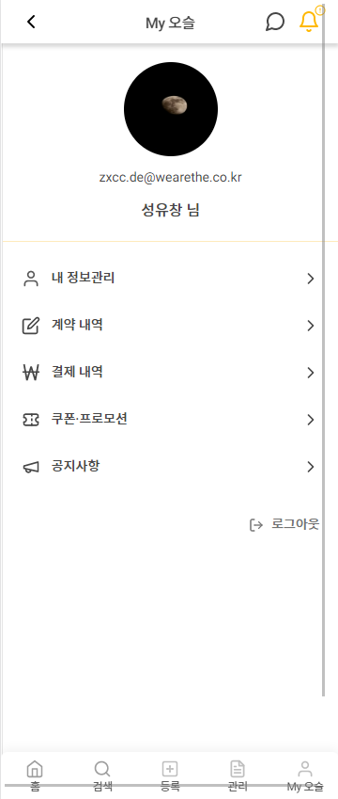
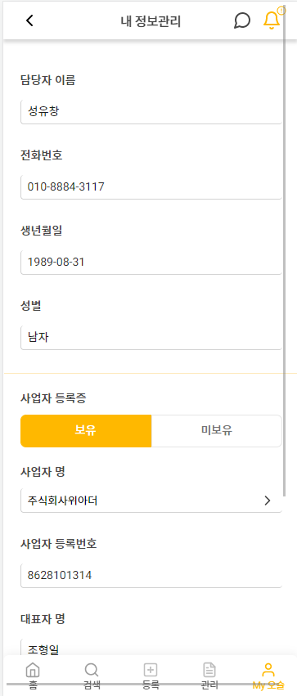
모바일
오른쪽 하단 My오슬 버튼을 누르면 내정보 관리로 바로 넘어감.
햄버거 버튼 삭제

Slide 7
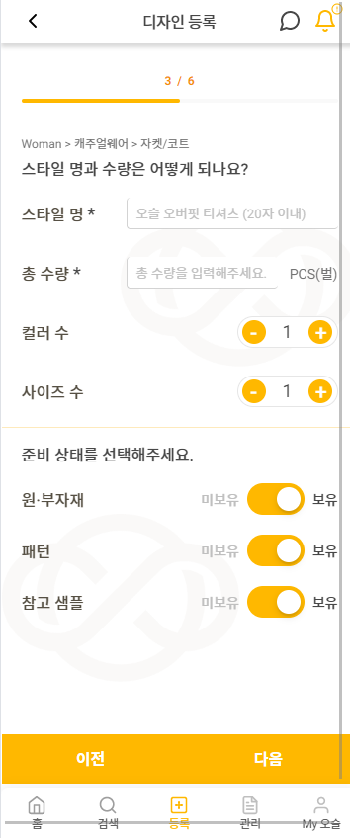
디자인 등록중에 왼쪽 상단 화살표 누르면 홈으로 감
사용자들이 헷갈릴 수도 있을것 같음.

Slide 8
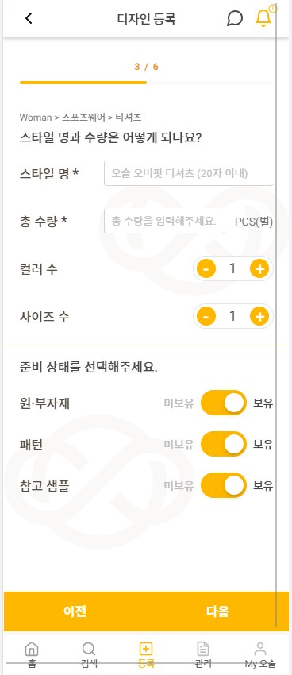
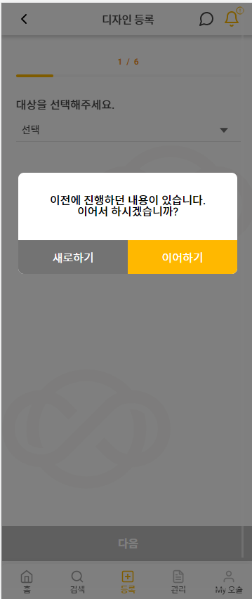
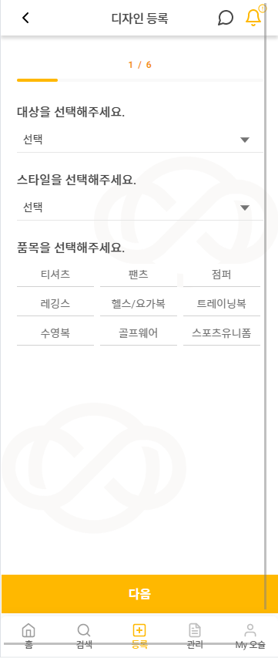
1번사진처럼 디자인등록 진행
중이다가 다른 화면으로
넘어가서
2번사진처럼 이어하기를 눌러
진행을 하게되면
3번사진처럼 디자인등록시
첫번째 화면에서
대상, 스타일 초기화 되어있음.

Slide 9
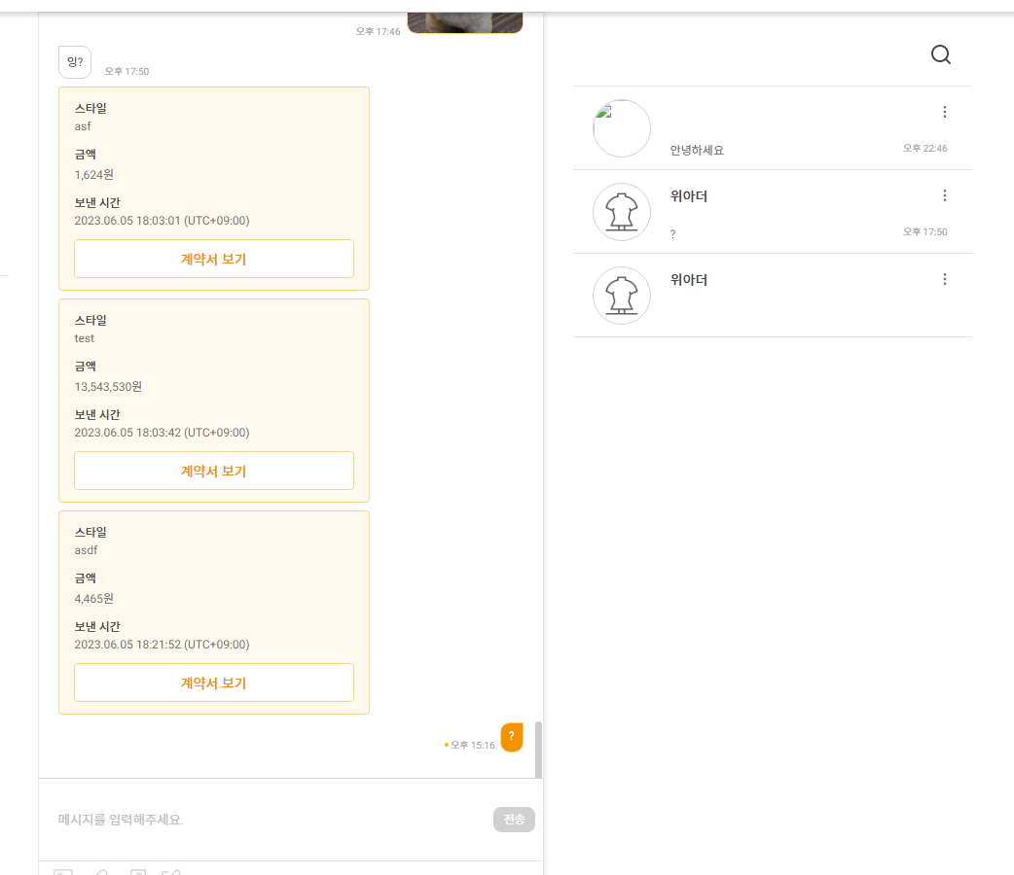

Slide 10
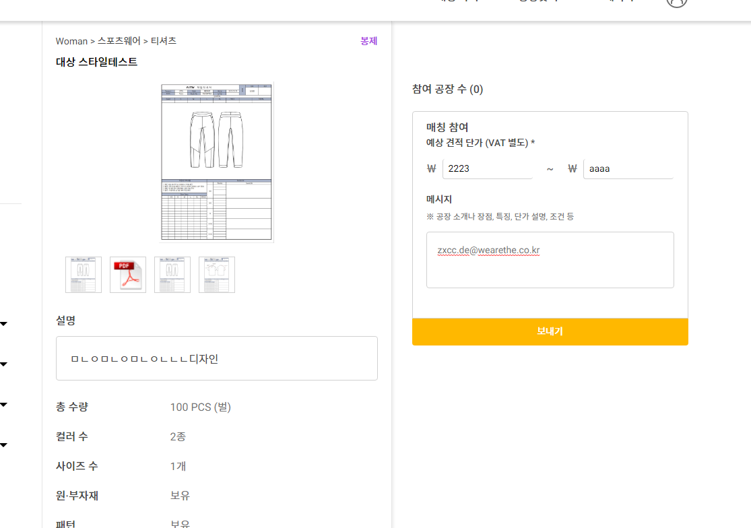
보내기 버튼 누르면 반응이 없음,
견적단가에 문자를 숫자로 고치니까 넘어 갔는데
문자 입력 안되게 해야 할 듯 합니다.

Slide 11
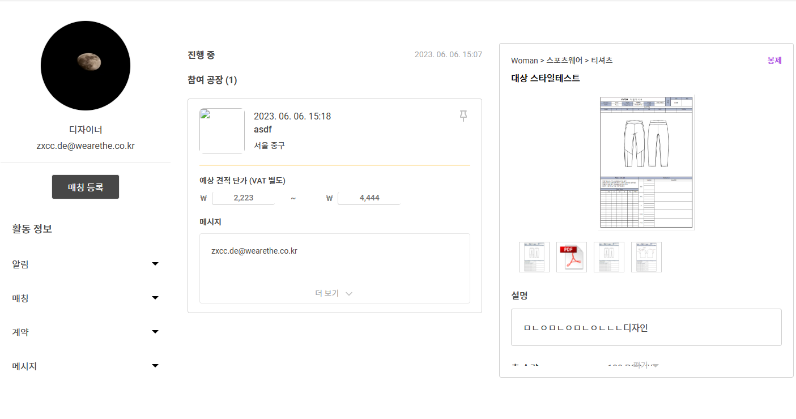
PC. 상단고정 버튼 눌러도 팝업만 뜨고 색깔 변화 없음
펴기 버튼이 다른 글씨와 겹쳐져 있음

Slide 12
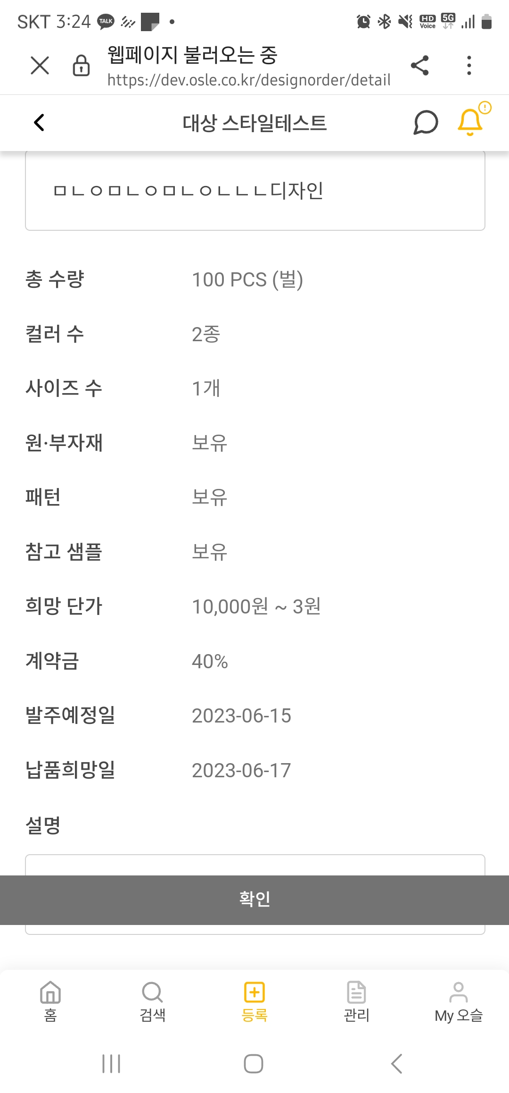
모바일.
매칭 관리에서 상세보기 눌렀을때
설명과 확인이 겹쳐져서 설명글이 안보임.

Slide 13
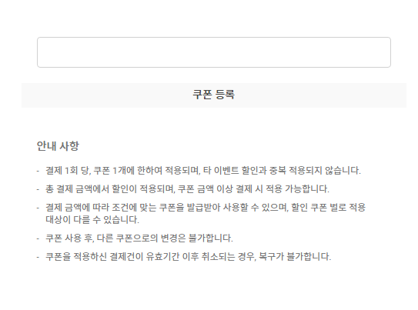
쿠폰등록 오타
쿠폰 벌로 > 쿠폰 별로

Slide 14
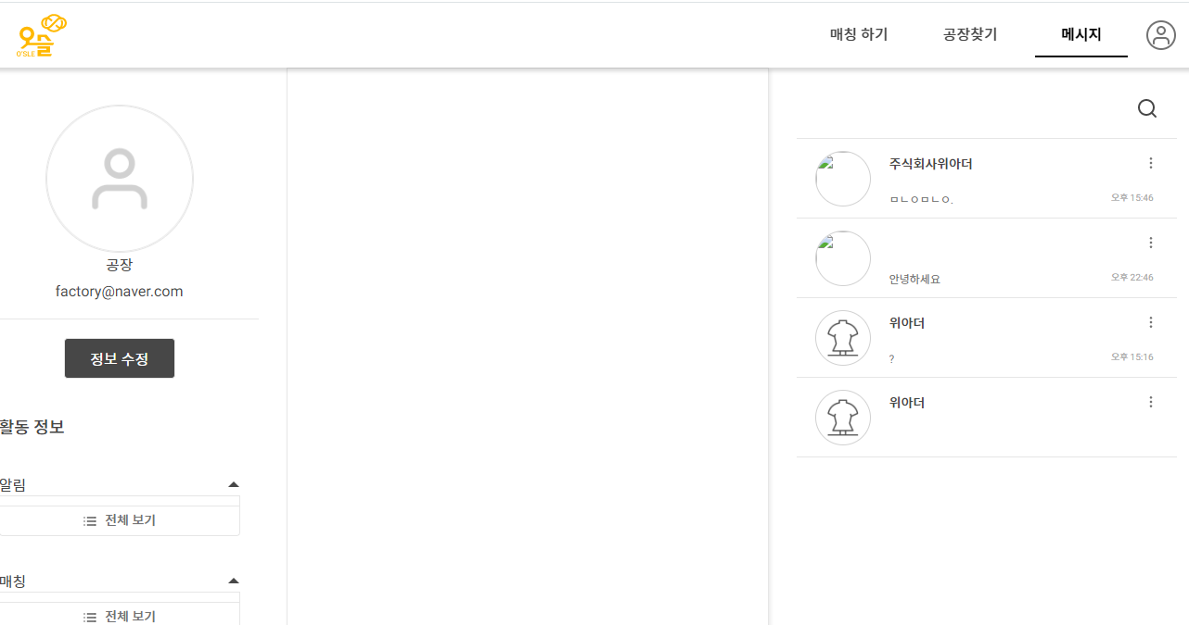
디자이너 정보 확인 불가.
클릭이 안 됨.

Slide 15
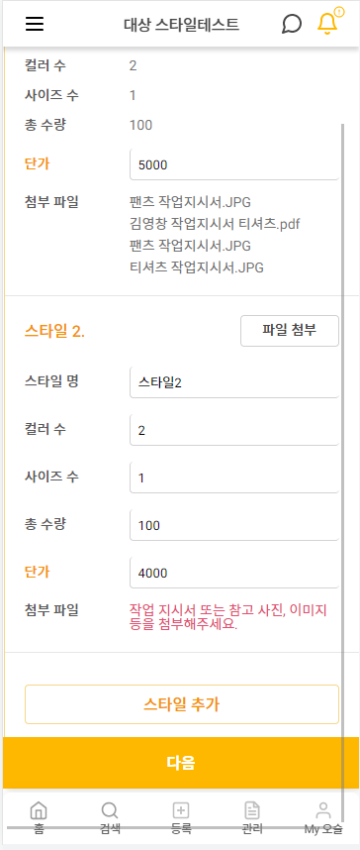
디자이너 – 계약서 작성 – 작업정보 입력
계약서작성중 스타일 추가 했을시 첨부파일 안 올려도 다음으로 넘어 갈 수 있음.
필수값으로 변경 필요.
스타일 삭제 할 수있는것도 필요 할 것 같음,

Slide 16
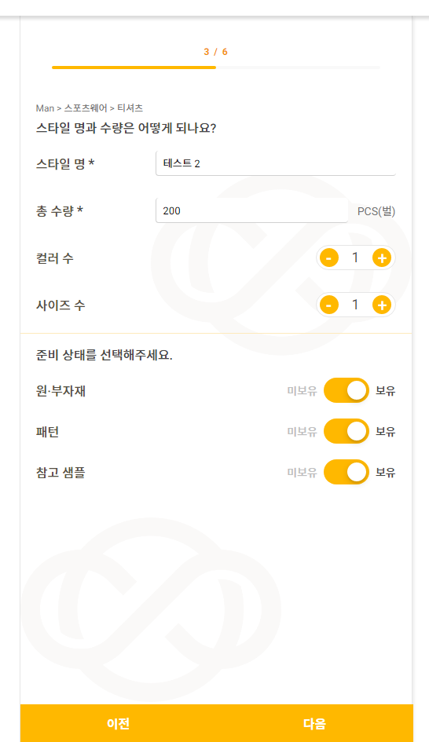
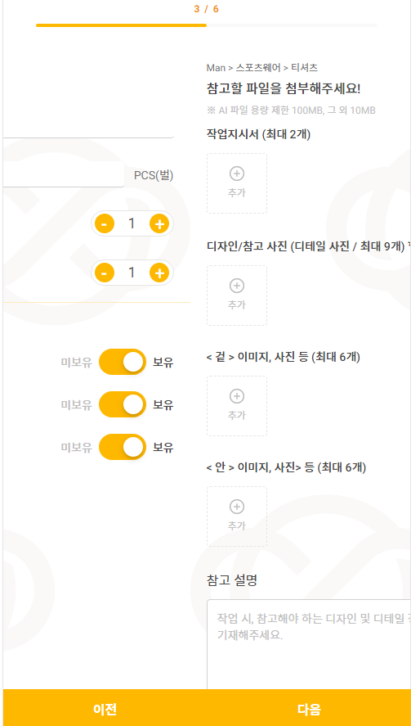
PC에서 진행 할때
총 수량 칸에서Tab키 누르게 되면
오른쪽 사진처럼 넘어감.

Slide 17
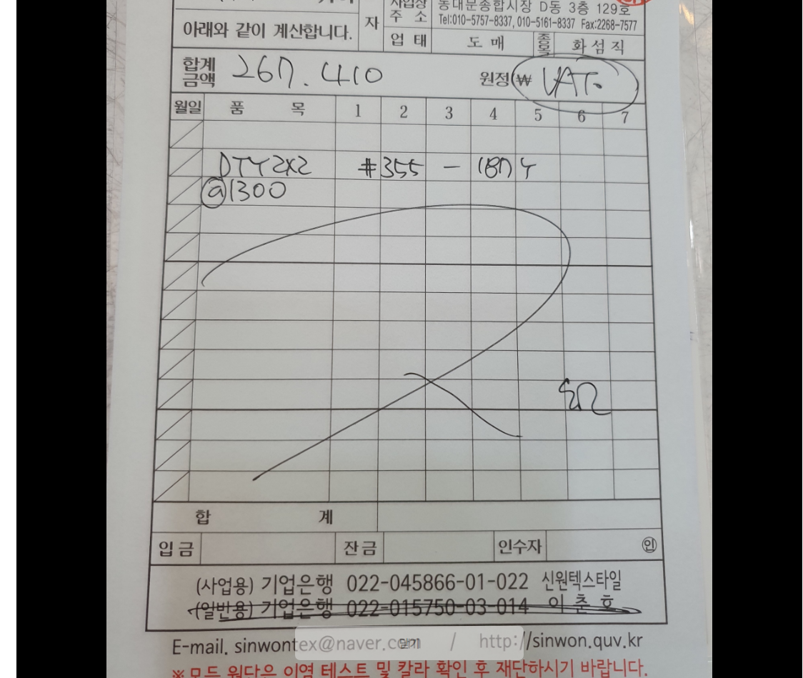
매칭 올리면서 사진 확인중인데
클릭하고 아래쪽에 닫기버튼이
잘 안보임

Slide 18
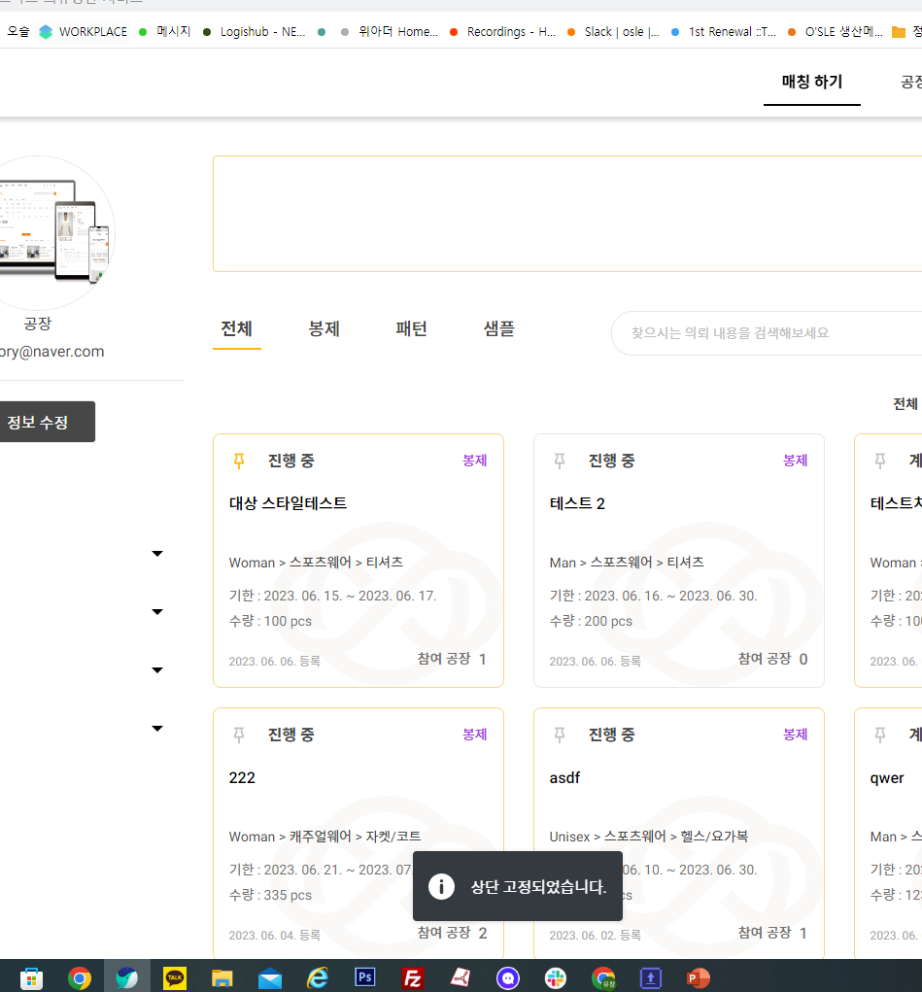
매칭 리스트중 상단고정 해제해도 상단 고정되었습니다
라는 팝업이 뜸

Slide 19
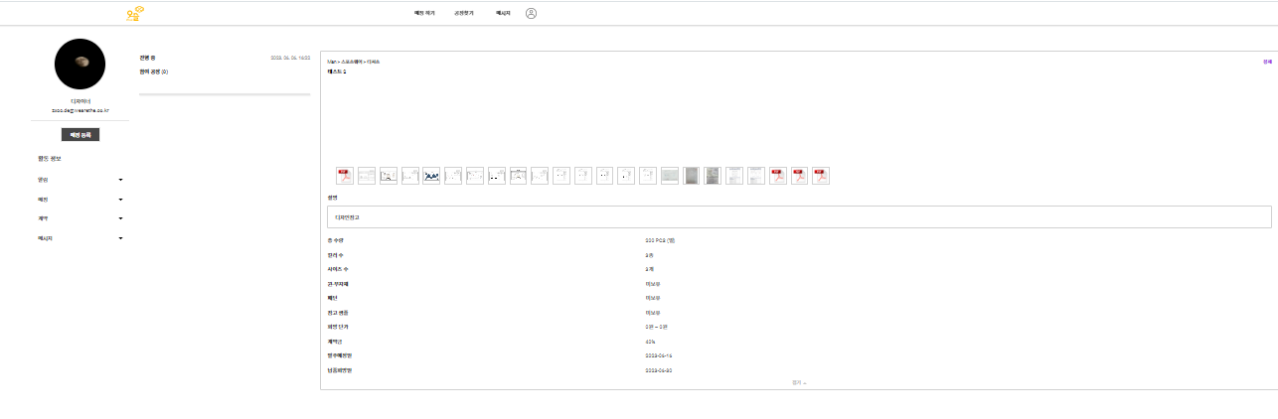
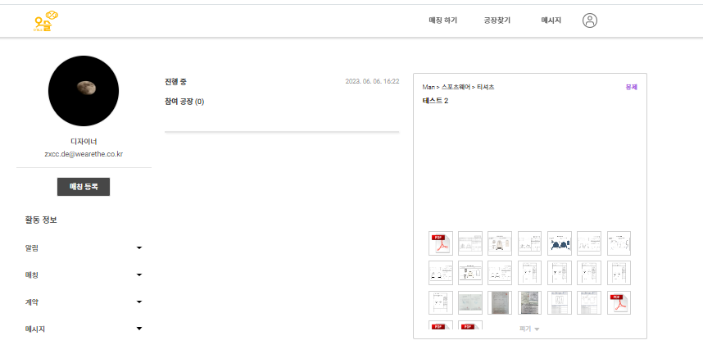
매칭 사진을 최대로 다 올렸을때 펼쳤을때 화면이 많이 깨지는듯 합니다 (사진은 55%축소한화면)

Slide 20
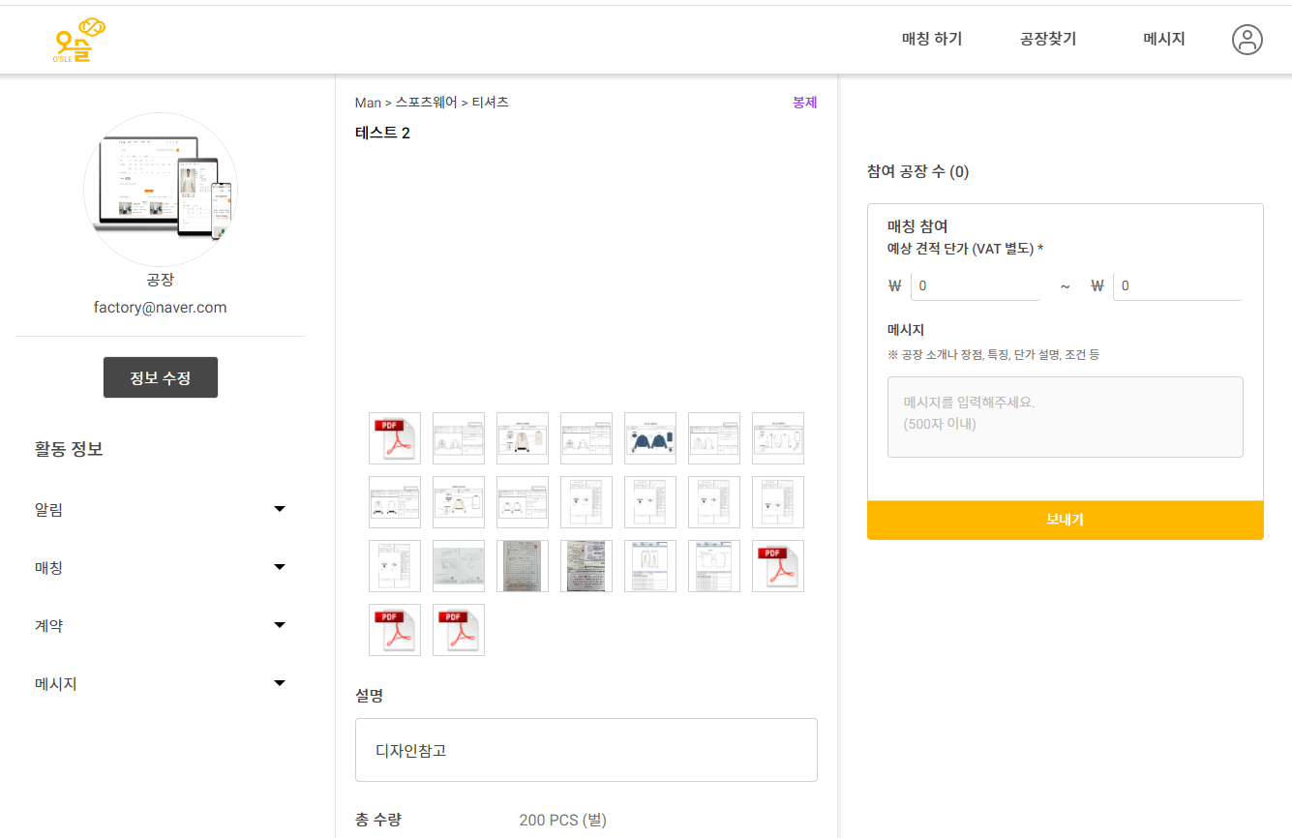
매칭 확인하고 있는데 사진을 클릭해도 확대되서 볼수 있으면 좋을듯 합니다.
맨 앞에 PDF사진이면 그냥 하얗게 보이는데
옆으로 넘기면 되는걸 인지 못 할 것 같습니다.

Slide 21
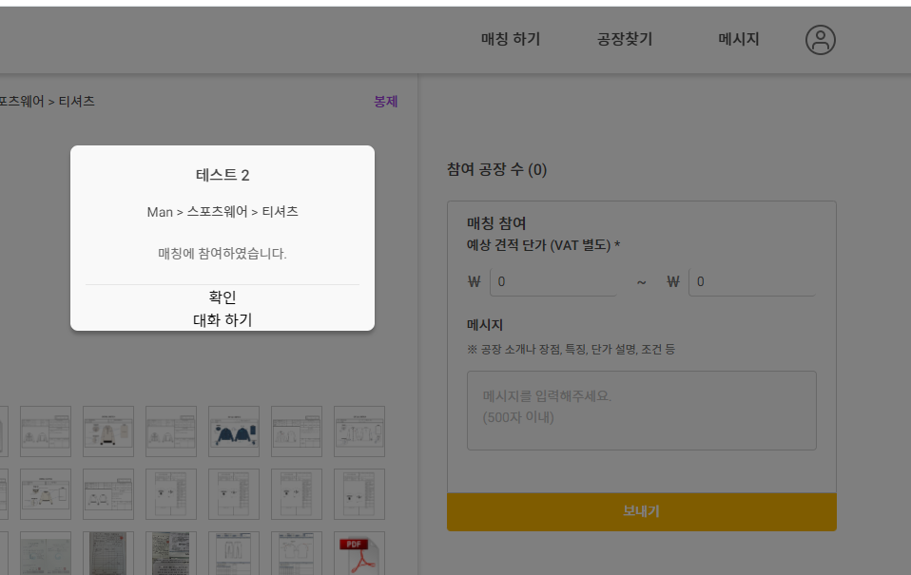
새로운 매칭에 참여를 하려고 했는데 단가 , 메시지 입력 안되고
입력 없이 보내기 누르니 참여가 됨. 팝업에 확인, 대화버튼 깨짐

Slide 22
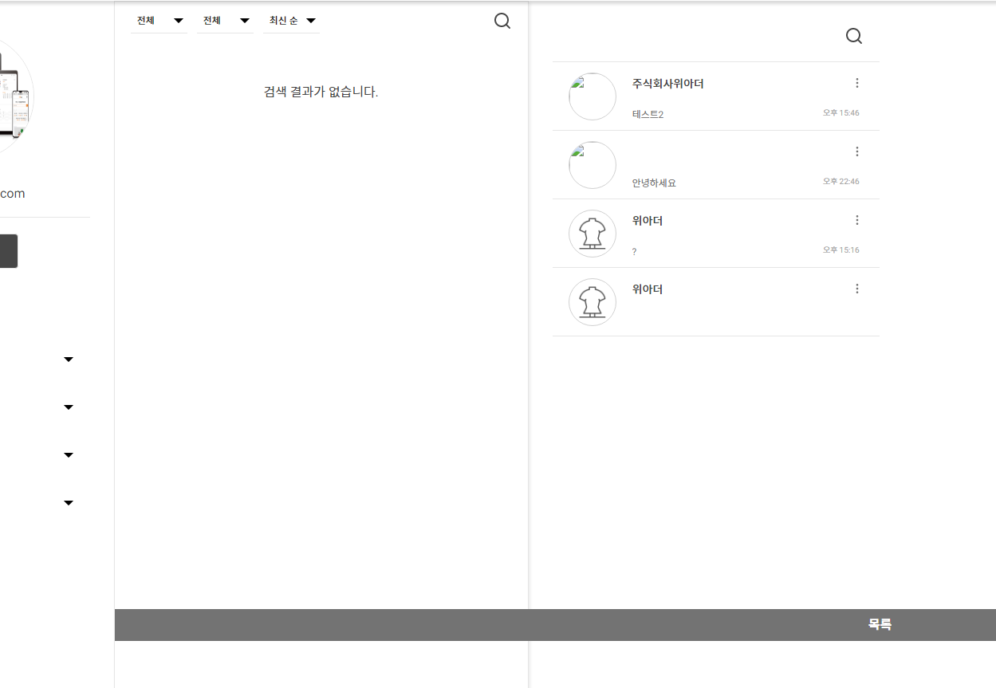
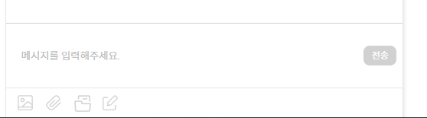
채팅창 아래 버튼 누르니 목록 버튼 깨짐

Slide 23
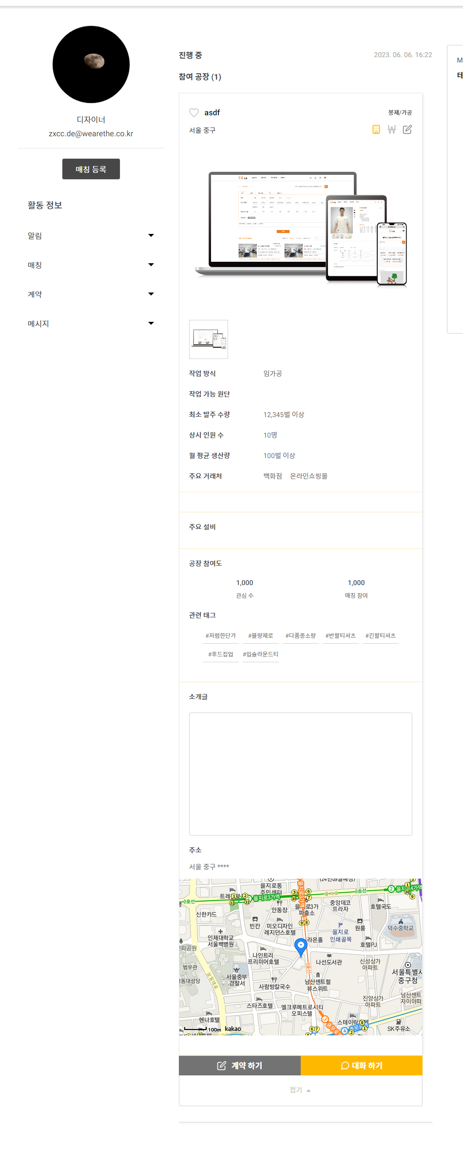
매칭 참여한 공장 정보에서 대화하기 버튼 눌러도 대화창으로 안넘어감.

Slide 24
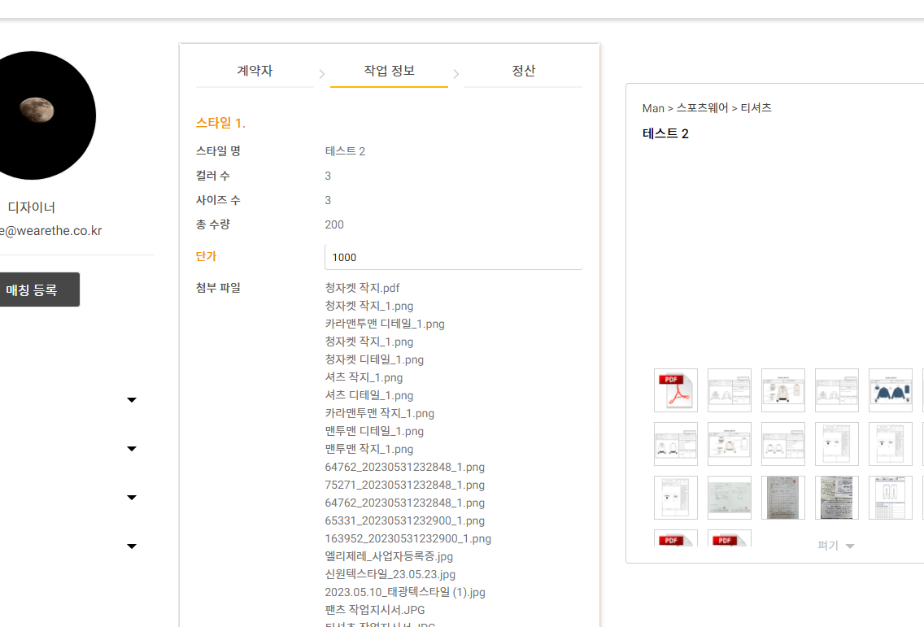
첨부파일도 접었다 폈다가 가능할까요

Slide 25
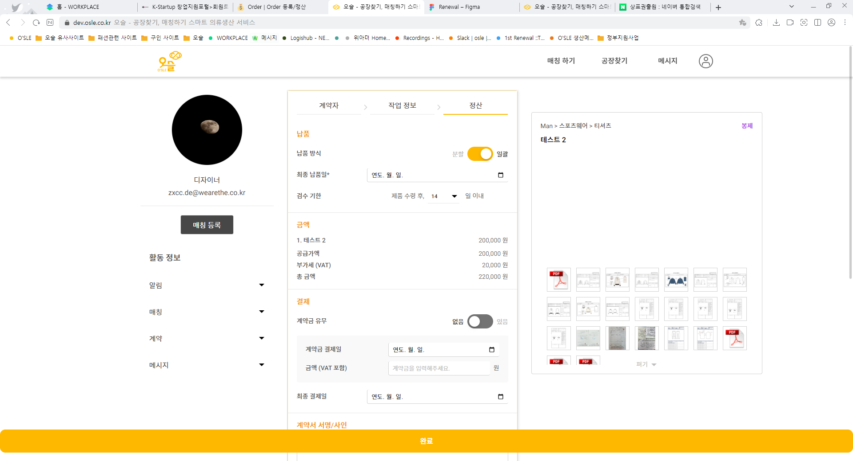
납품방식 - 일괄방식
계약금 – 있음
두가지가 보편적으로 많이 진행해서
일괄방식과 있음을 기본값으로 정하는게
좋을듯 합니다
계약금 없음으로 체크되어있는데
날짜와 금액 입력 가능.
없음으로 되어있을땐 결제일 ,금액
안보이게 해야될듯합니다

Slide 26
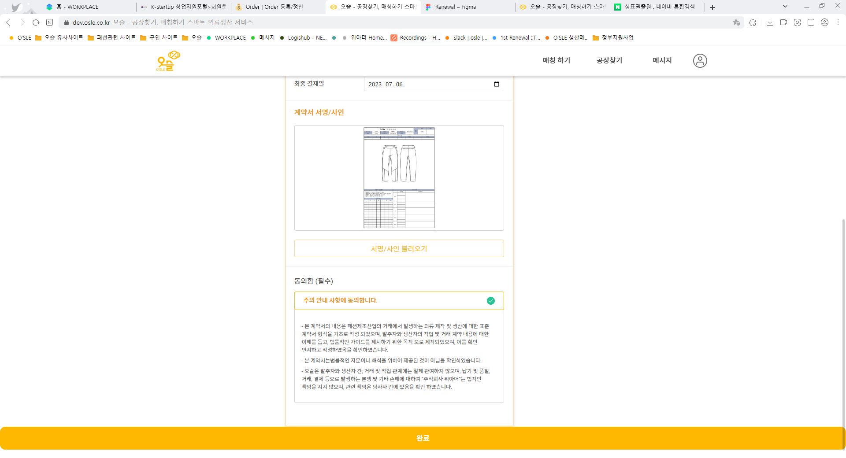
계약서 서명/사인을 잘못 불러왔는데
수정 할 수가 없습니다

Slide 27
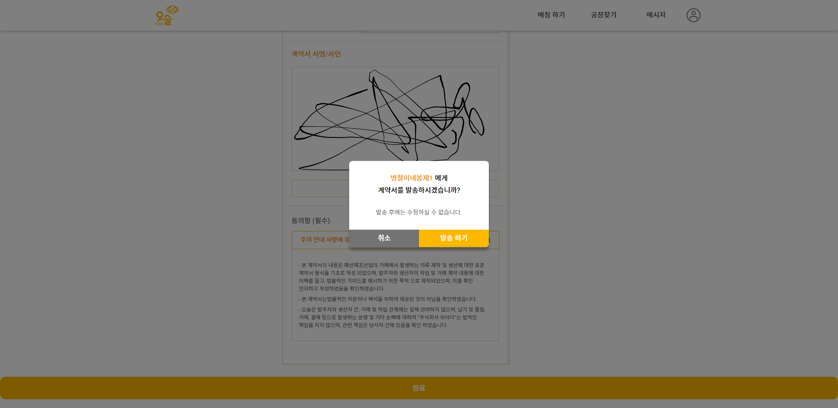
발송하기 버튼 안눌림.

Slide 28
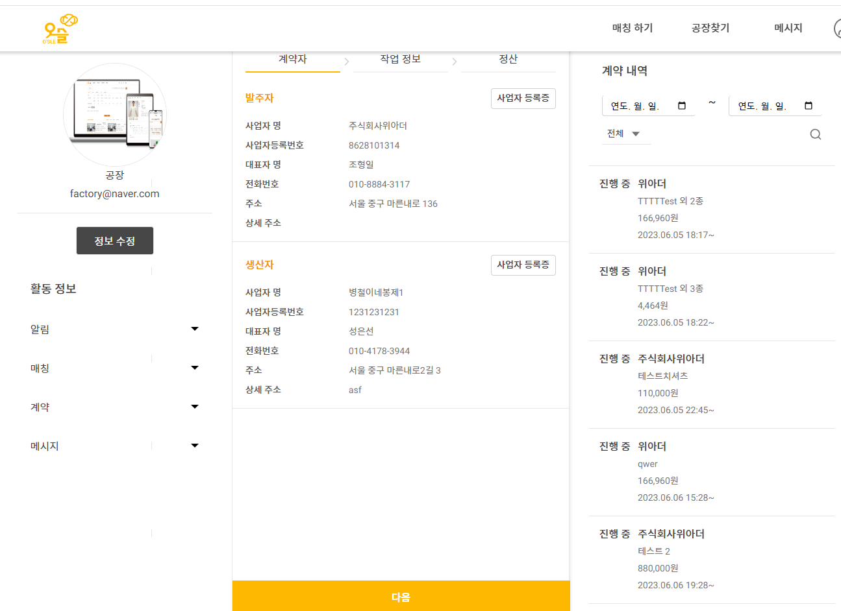
마우스호버

Slide 29
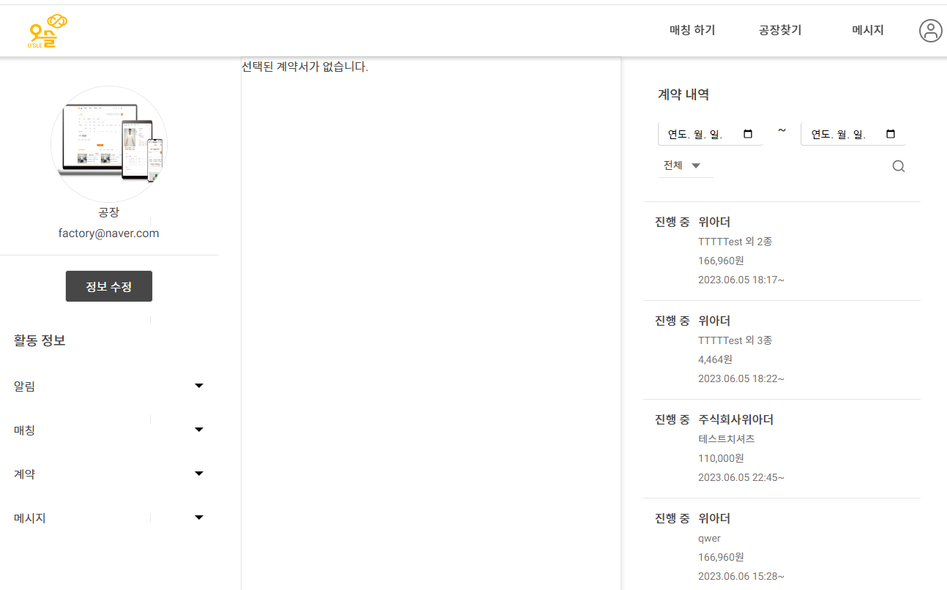

Slide 30
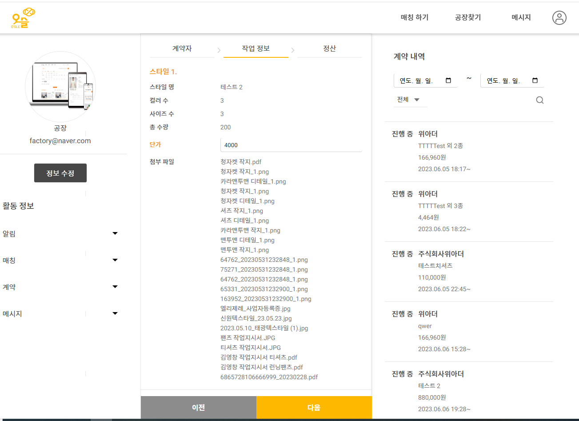
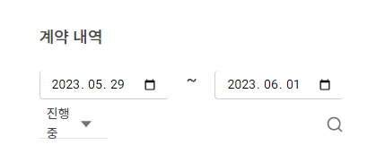
검색 안됨.
진행중 2줄로 넘어감.

Slide 31
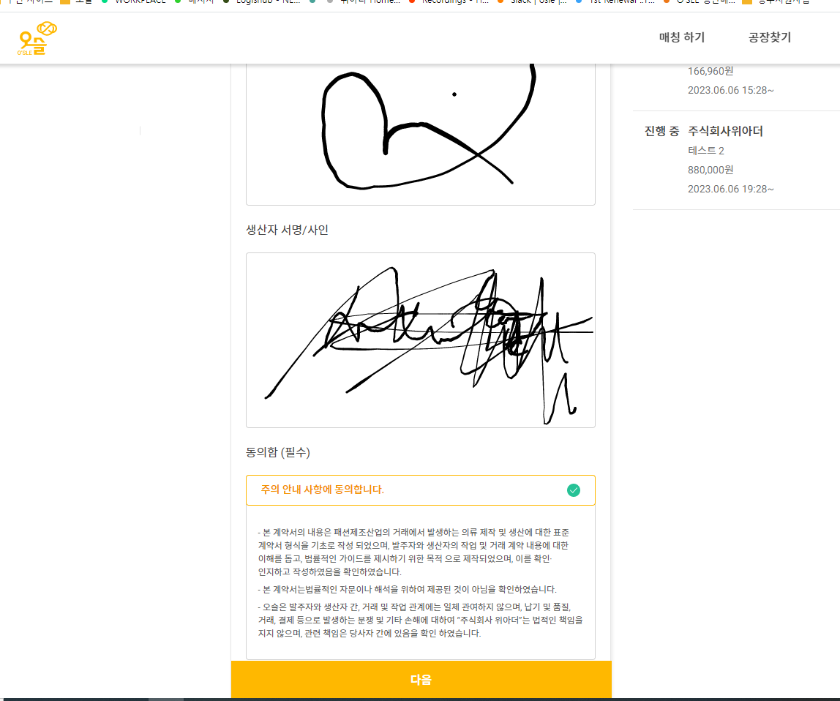
다음 버튼 안눌림

